Slide 1



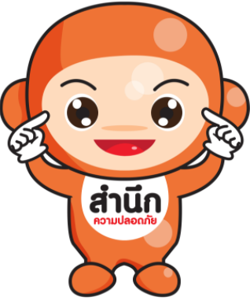
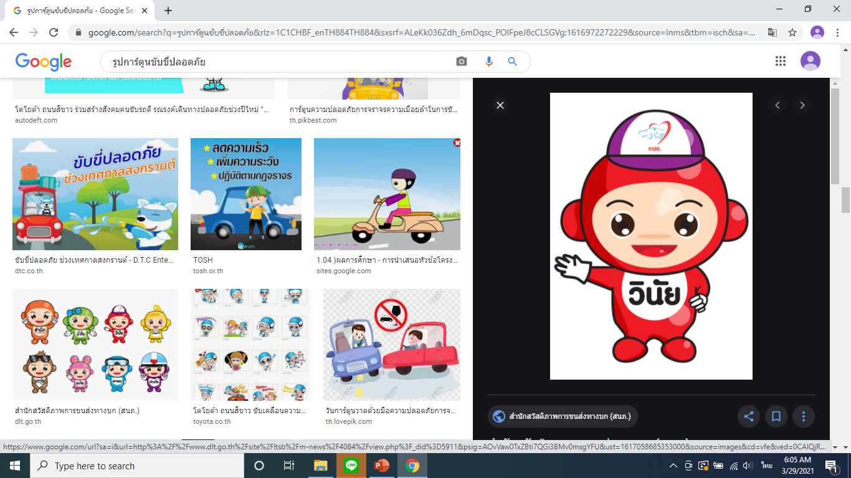
การประชุมคณะกรรมการวางแผนและประเมินผลสาธารณสุขจังหวัดอุดรธานี
ครั้งที่ 4/2568 วันที่ 28 กุมภาพันธ์ 2568 เวลา 13.00 น.
ห้องประชุมร่มโพธิ์ทอง1 สำนักงานสาธารณสุขจังหวัดอุดรธานี
ศูนย์ข้อมูล RTI
จังหวัดอุดรธานี
สถิติอุบัติเหตุภาพรวมของจังหวัดอุดรธานี และแนวโน้มความเสี่ยงการเกิดอุบัติเหตุของจังหวัดอุดรธานี
พญ.สืบศิริ บัณฑิตภิรมย์
รองนายแพทย์สาธารณสุขจังหวัดอุดรธานี
ด้านเวชกรรมป้องกัน

Slide 2
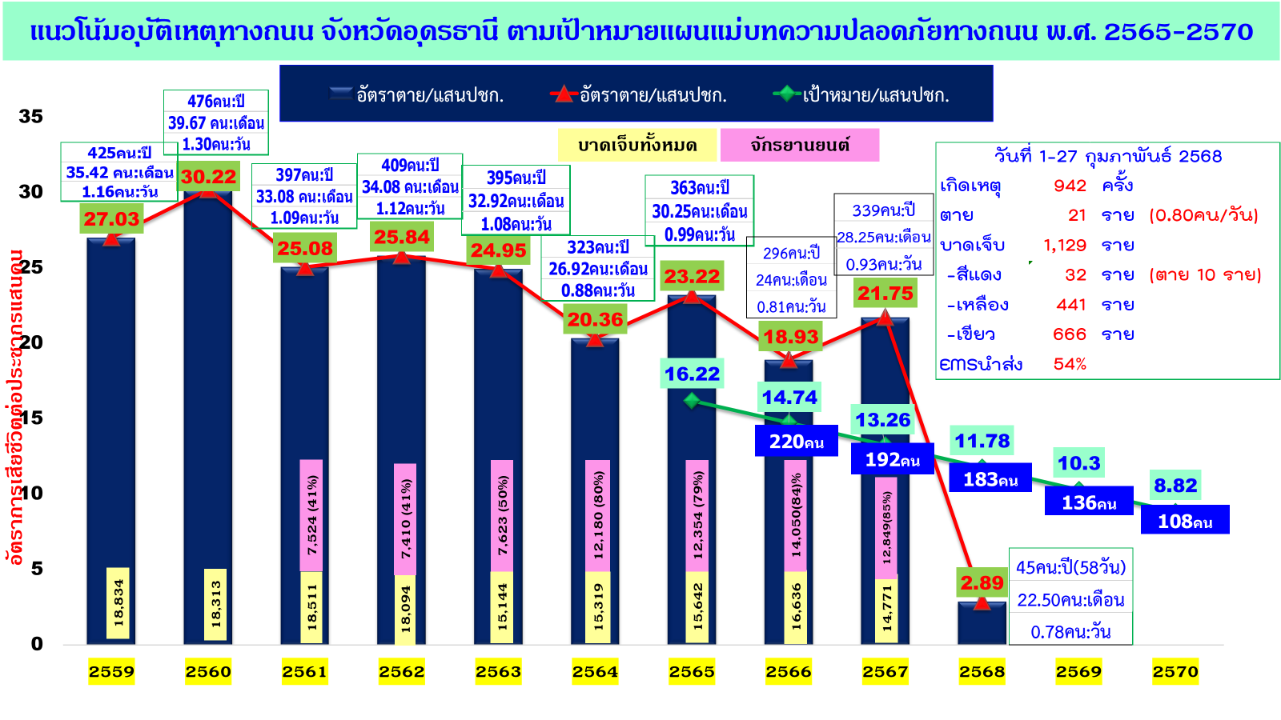

Slide 3
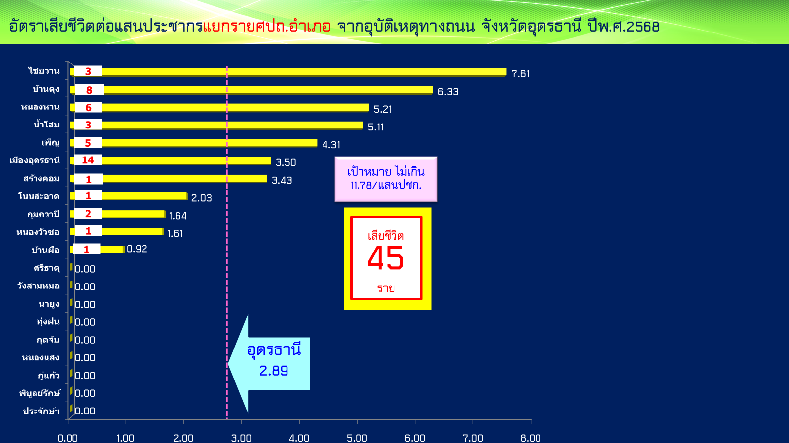
4อำเภอจำนวนตายสูง
เมืองอุดรธานี (14)
บ้านดุง (8)
หนองหาน (6)
เพ็ญ (5)
2ตำบลจำนวนตายสูง
โพนงาม (3)
สามพร้าว (3)
2อปท.จำนวนตายสูง
อบต.โพนงาม (3)
อบต.สามพร้าว (3)
2หมู่บ้านจำนวนตายสูง
บ้านนิคมหนองตาลม.20
ต.โพนงาม (3)
บ้านผึ้งม.2 ต.นาไหม (2)
3ถนนเสียจำนวนตายสูง
อุดร-สกล (6)
มิตรภาพอด.-ขก. (4)
สร้างคอม-บ้านดุง (3)
บ้านดุง-สุมเส้า (3)

Slide 5
จำนวน 21 ราย (จยย.17คน (82%)/ปิ๊กอัฟ1/สามล้อเครื่อง1/คนเดินเท้า2)
คู่กรณี ล้มเอง10คน(47%) รถบรรทุก4คน(19%)
พฤติกรรม ขับเร็ว(72%) ไม่สวมหมวก(100%) ดื่มแล้วขับ(47%)
กลุ่มเสียชีวิตมากที่สุด เป็นกลุ่มผู้สูงอายุ60ปีขึ้นไป(33%) และกลุ่ม20-29ปี(24%)
ช่วงเวลาเกิดเหตุมาหที่สุด 20.00-00.00น.(33%) และ00.01-04.00น.(24%)
เดือนนี้เชื่อมโยงกับดื่มงานบุญ/หมอลำ 5คน ได้แก่ (บ้านดุง/หนองหาน/น้ำโสม/ไชยวาน2)

Slide 6

ปัจจัยเสี่ยงการเสียชีวิตจากอุบัติเหตุทางถนน ปีพ.ศ.2568
สถานะผู้ประสบเหตุ
คนขับ | 88%
ผู้โดยสาร | 10%
คนเดินเท้า | 2%
กลุ่มอายุ
60-74ปี | 29%
50-59ปี | 22%
20-29ปี | 20%
ความรุนแรง
จุดเกิดเหตุ | 61%
ตึกผู้ป่วย | 20%
ห้องฉุกเฉิน | 19%
คน
ขับเร็ว | 78%
ดื่มแล้วขับ | 36%
ไม่สวมหมวก | 91%
อาชีพ
ผู้สูงอายุ | 29%
รับจ้าง | 24%
เกษตรกร | 12%
รถที่เกิดเหตุ
จักรยานยนต์ | 83%
ปิ๊กอัฟ | 7%
เก๋ง/คนเดินเท้า/จักรยาน | 3%
รถ
รถคู่กรณี
ไม่มี/ล้มเอง | 41%
รถบรรทุก | 15%
ปิ๊กอัฟ | 12%
ชื่อถนนเกิดเหตุสูง
อุดรธานี-สกลนคร | 6
มิตรภาพ อุดรธานี-ขอนแก่น | 4
บ้านดุง-สุมเส้า | 3
บ้านดุง-สร้างคอม | 3
เวลาเกิดเหตุ
16.01-20.00น. | 21%
00.01-04.00น. | 21%
20.01-00.00น. | 20%
เกิดเหตุถนนของ
แขวงทล.อด.2 | 29%
อบจ./ท้องถิ่น | 27%
แขวงทล.อด.1 | 22%
ถนน

Slide 7
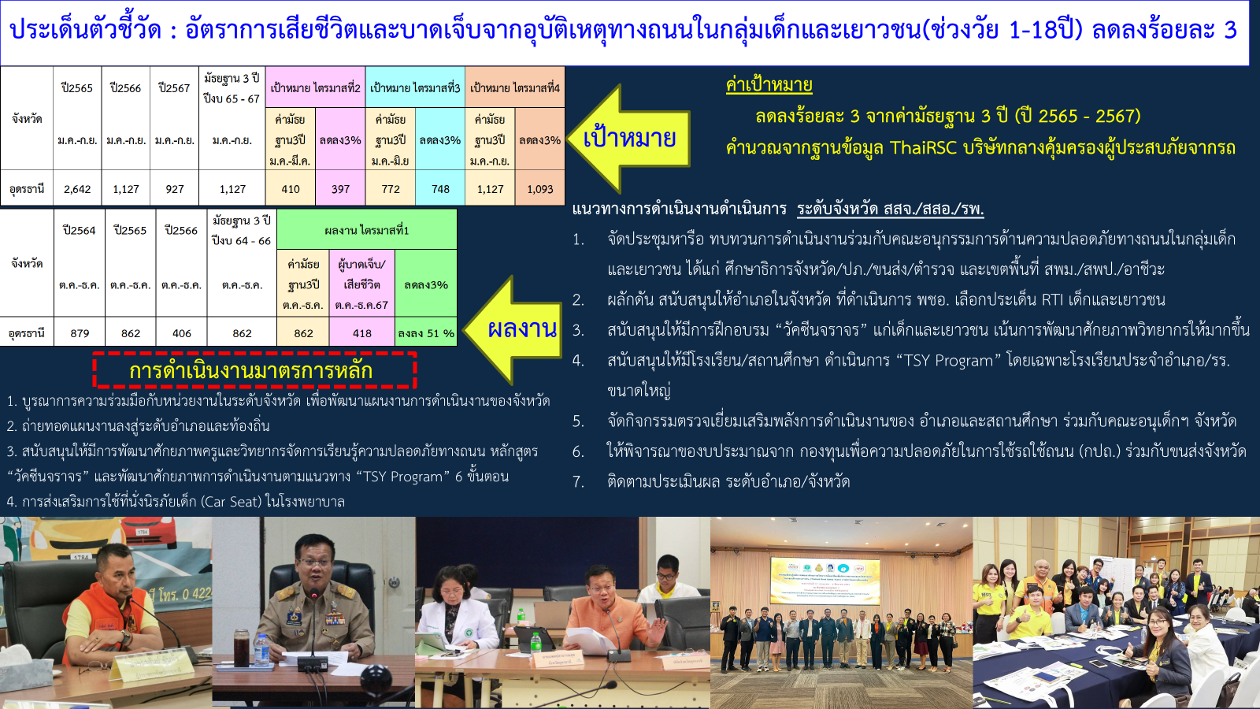

Slide 8




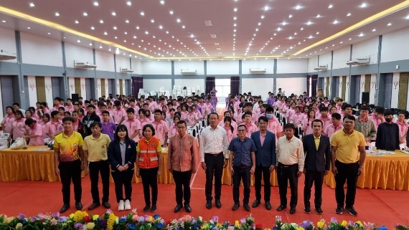
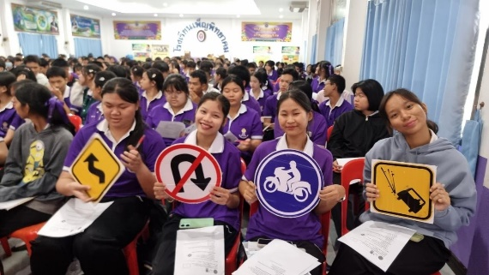
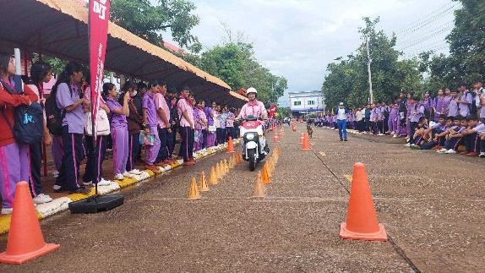
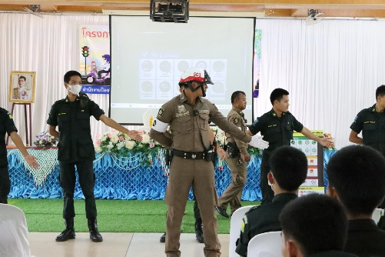
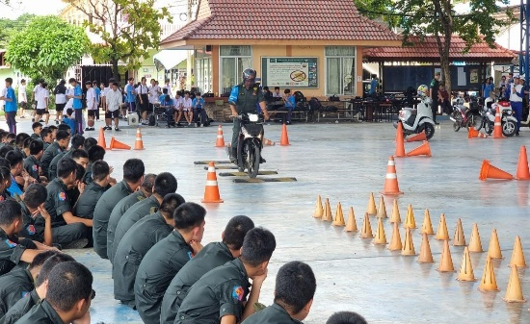
แผนดำเนินงานป้องกันการบาดเจ็บและเสียชีวิตจากอุบัติเหตุทางถนนในกลุ่มเด็กและเยาวชน (ช่วงวัย 1-18 ปี)
การดำเนินโครงการการบูรณาการเพื่อเสริมสร้างประสิทธิภาพการป้องกันและลดอุบัติเหตุทางถนนในระดับพื้นที่ จังหวัดอุดรธานี
ปี 2568 บูรณาการร่วมกับหน่วยงานที่เกี่ยวข้อง ได้แก่ สำนักงานสาธารณสุขจังหวัดอุดรธานี
สำนักงานสาธารณสุขอำเภอ องค์การบริหารปกครองส่วนท้องถิ่น
กรมป้องกันและบรรเทาสาธารณภัย กองทุนเพื่อความปลอดภัยในการใช้รถใช้ถนน
กลุ่มเป้าหมายโครงการเยาวชนขับขี่ปลอดภัยสร้างวินัยจราจร จังหวัดอุดรธานี
ครอบคลุมโรงเรียน และสถานศึกษา จำนวน 20 อำเภอ
หมู่บ้าน จำนวน 1,868 หมู่บ้าน
จำนวนผู้เข้าร่วมอบรม 2,373 คน
อยู่ในช่วงดำเนินการขอสนับสนุนงบประมาณจาก กองทุนเพื่อความปลอดภัยในการใช้รถใช้ถนน
กรมการขนส่งทางบก ภายในวันที่ 10 มีนาคม 2568

